Slide 1

Тема урока: Танграм

Slide 2
Правила игры:
В каждую собранную фигуру должны входить все семь элементов.
При составлении фигур элементы не должны налегать друг на друга.
Элементы фигур должны примыкать один к другому.
Начинать нужно с того, чтобы найти место самого большого треугольника.

Slide 3
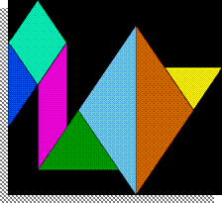
Типы задач, решаемых танграмом.
1. Нужно сложить фигуру по контурному рисунку.

Slide 4
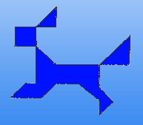
2. Нужно сложить фигуру по рисунку со сплошной заливкой, при котором не видно границ элементов.

Slide 5
3. Составление более сложного двойного или тройного танграма (для этого используются два или три комплекта из семи "танов").

Slide 6

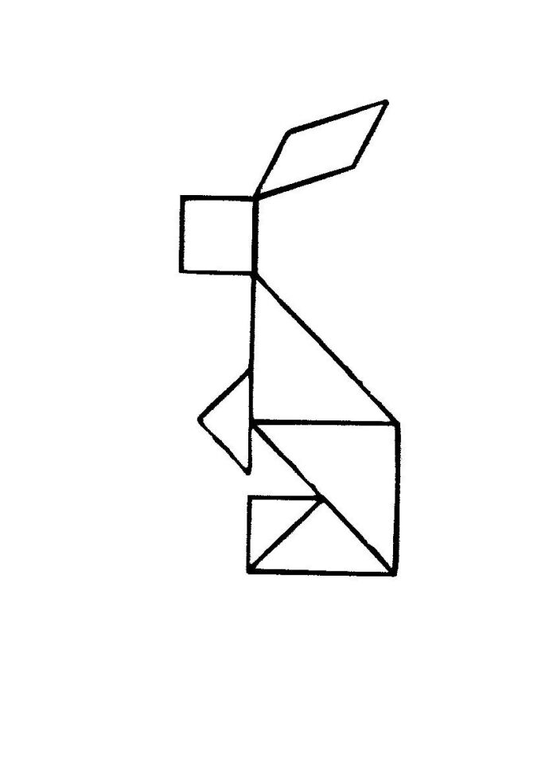
заяц

Slide 7

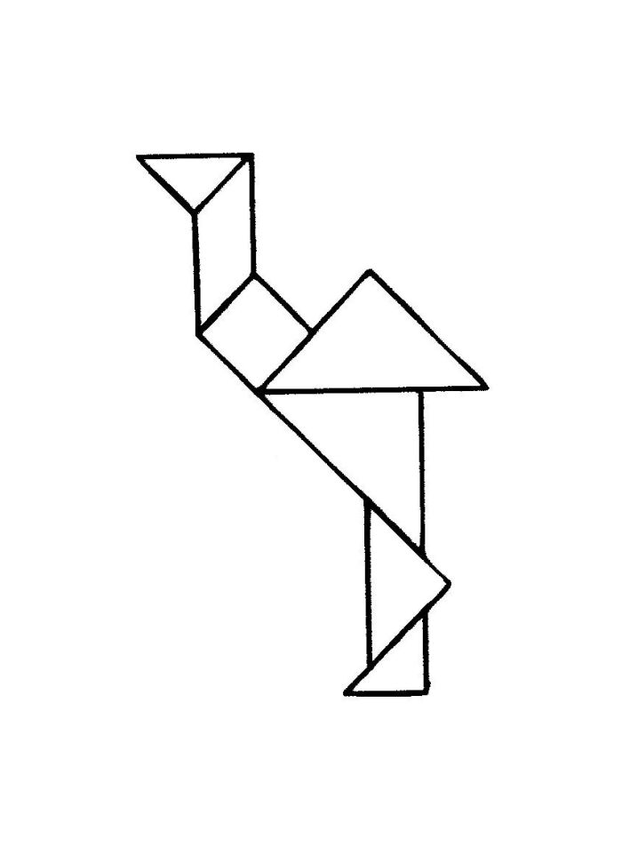
страус

Slide 8
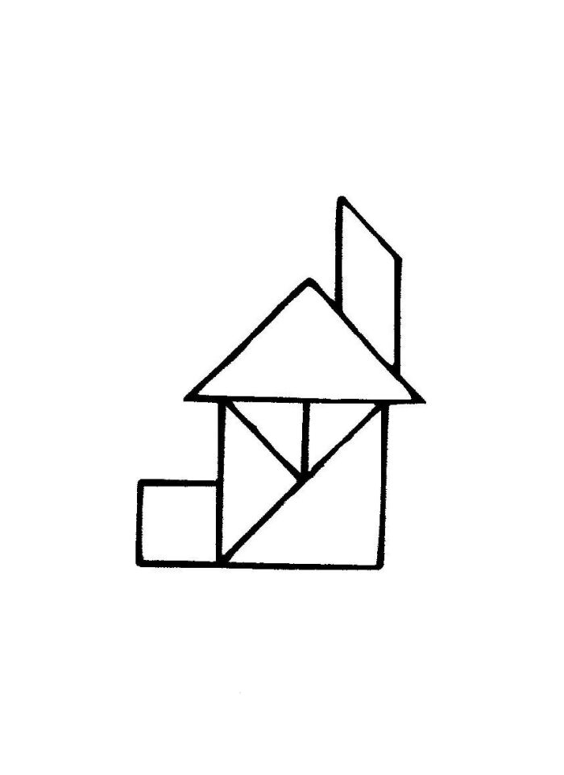

домик

Slide 9
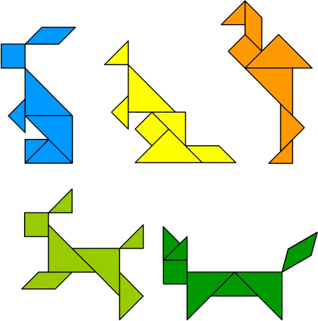
Составьте фигуру

Slide 10
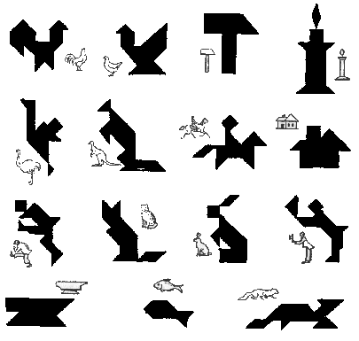

Slide 11

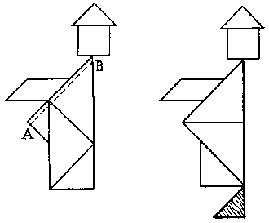
парадокс

Slide 12
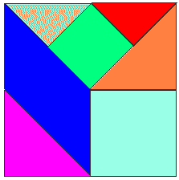
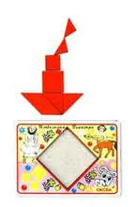
Другие головоломки. Головоломка Пифагора

Slide 13

Игра «Стомахион»

Slide 14
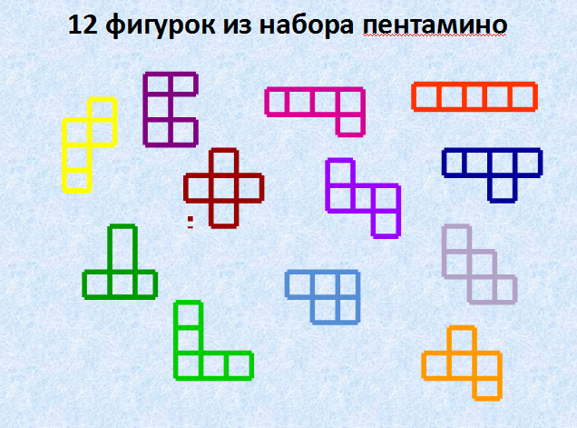
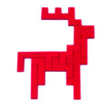
Игра «Пентамино»

Slide 15
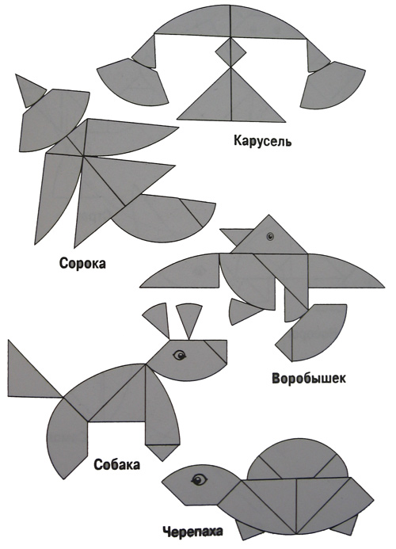
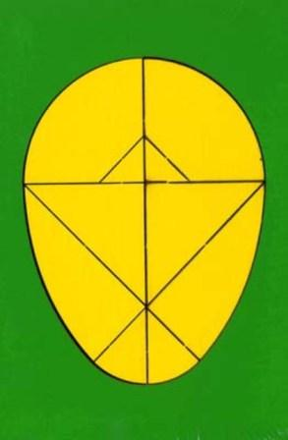
Игра «Колумбово яйцо»

Slide 16
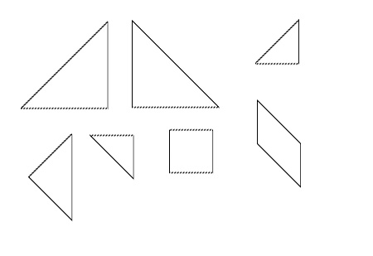
Танграм на компьютере

